Slide 1



Slide 2

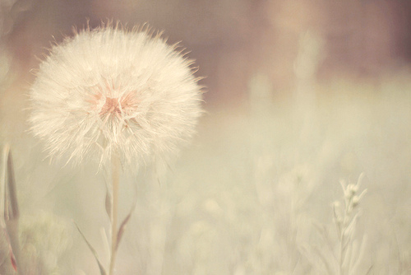

Slide 3

Ausência
Ariovaldo Cavarzan

Slide 4
Há sopro de primavera,
ciciando carinhos
em cheirosas manhãs.

Slide 5
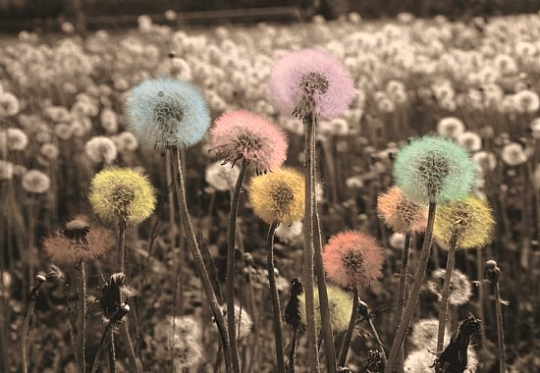

Slide 6
Ampulhetas escorrem lembranças,
fazendo deitar fina areia
em dosséis de emoções.

Slide 7

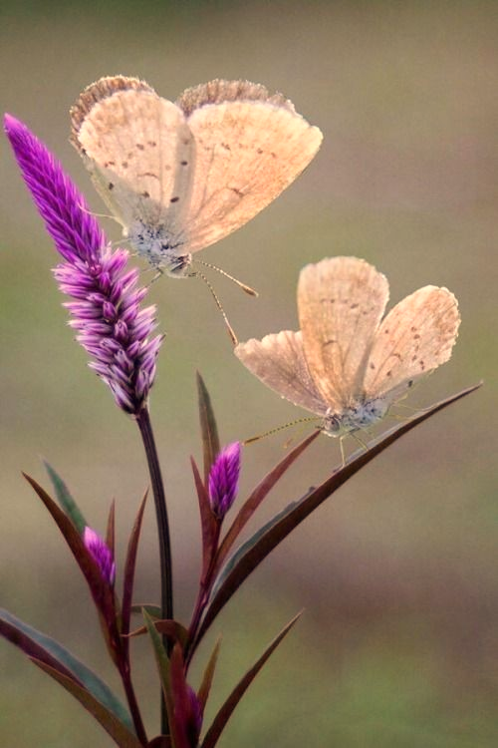

Slide 8
Vai-se o tempo, feito raio,
valsando saudades de vida,
vivida em painéis de vontades.

Slide 9



Slide 10
Nos ritos finais da existência,
a quem caberá
o primeiro suspiro de ausência?
Campinas, 2 de junho de 2018

Slide 11
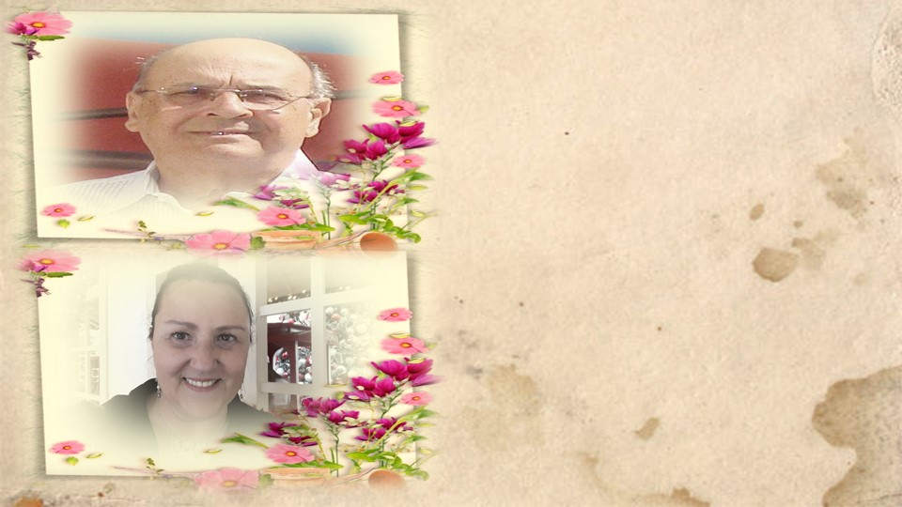
Imagens: Internet e Acervo Pessoal
Texto: Ariovaldo Cavarzan
Música: Ernesto Cortazar-A Chasing of The Winds
www.pinterest.com/cleonicemenegat/vídeos
Canal no Youtube:
https://www.youtube.com/channel/UCOqGbdkljrk4Oo-W1JKI0MA/videos?view_as=subscriber
Criação, Formatação e Edição:
Cléo Menegatt
cmenegatt2016@gmail.com

